Slide 1

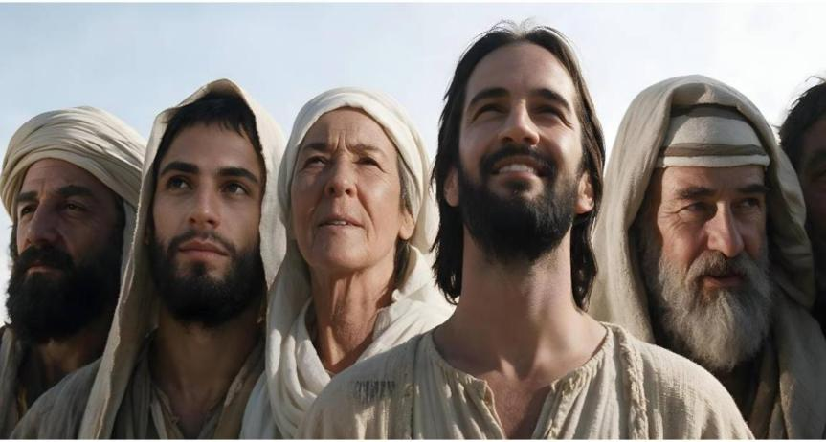
LEZIONE 4 DELLA SCUOLA DEL SABATO
4 TRIMESTRE 2026
24 OTTOBRE 2026
PROFETI DEL NUOVO TESTAMENTO

Slide 2

«Ora vi è diversità di doni, ma vi è un medesimo Spirito. Vi è diversità di ministeri, ma non vi è che un medesimo Signore. Vi è varietà di operazioni, ma non vi è che un medesimo Dio, il quale opera tutte le cose in tutti.» (1 Corinzi 12:4-6)

Slide 3

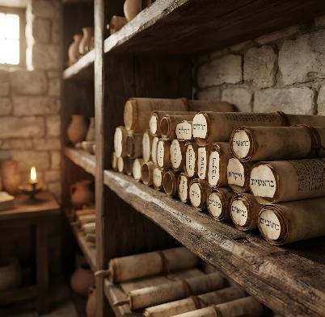
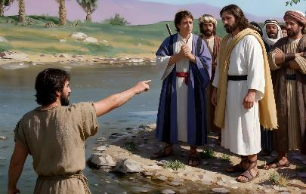
Da Malachia in poi, trascorsero 400 anni senza che si udisse la voce di alcun profeta tra il popolo di Dio. A causa di questo silenzio, il popolo d’Israele considerò chiuso il canone delle Scritture (ossia i libri che compongono l’Antico Testamento).
Tuttavia, Dio non rimase in silenzio ancora a lungo. Giunto il momento, mandò un nuovo profeta: Giovanni Battista (Mt 11:7-9). Da quel momento in poi, i profeti tornarono a farsi sentire. Essi furono incaricati, tra le altre cose, di scrivere il Nuovo Testamento.
Quali erano i compiti di questi nuovi profeti e profetesse? Chi erano? Esistevano falsi profeti, come ai tempi dell’Antico Testamento?
I ruoli dei profeti nel Nuovo Testamento
Profeti del Nuovo Testamento:
  Gesù, il profeta annunciato.
  Gli apostoli e i profeti.
  Profetesse.
  Collaboratori di Paolo.
  Falsi profeti.

Slide 4



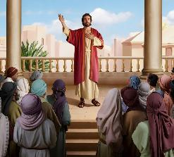
I RUOLI DEI PROFETI NEL NUOVO TESTAMENTO
“Chi profetizza, invece, parla agli uomini un linguaggio di edificazione, di esortazione e di consolazione.” (1 Corinzi 14:3)
Nel Nuovo Testamento, la profezia è presentata come un dono dello Spirito Santo, che è stato riversato in abbondanza (Ro 12:6). In una singola chiesa potevano esserci così tanti profeti che dovevano alternarsi per parlare (1 Co 14:29-31).
Quali funzioni svolgevano questi profeti? (Ap 19:10; 1:1; Ef 4:11,12; 1Co 14:3; At 15:32)
Testimoniare Gesù
La loro missione principale era quella di portare le persone a Gesù
Annunciare il futuro
Revelavano eventi che spaziavano fino ai nostri giorni
Edificare
Costruire una chiesa ferma, che sopporti gli attacchi del nemico
Esortare
Dichiarare il peccato, affinchè le persone possano pentirsi
Consolare
Giuda e Sila furono inviati alle chiese con questo proposito specifico

Slide 5

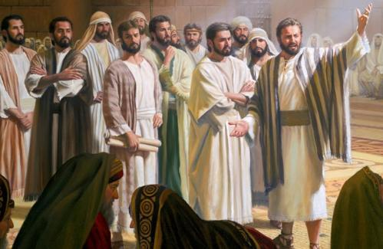
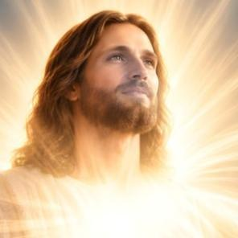
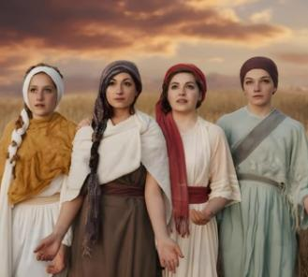
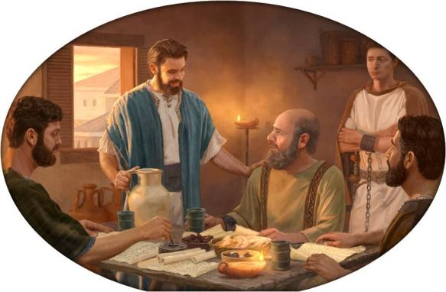
PROFETI DEL NUOVO TESTAMENTO

Slide 6



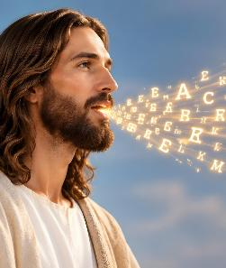


GESÙ, IL PROFETA ANNUNCIATO
“Per te il SIGNORE, il tuo Dio, farà sorgere in mezzo a te,
fra i tuoi fratelli, un profeta come me; a lui darete ascolto!” (Deuteronomio 18:15)
Gesù era considerato un profeta dai suoi contemporanei (Mt 21:11; Mr 6:15; Lc 7:16; Gv 6:14).
È stato lui stesso ad attribuirsi questo titolo (Mr 6:4; Lc 13:33).
Pietro precisò che Gesù era il Profeta/Messia annunciato da Mosè e dagli altri profeti (Dt 18:15; At 3:18-26).
Ma Gesù non ha scritto la Parola di Dio, bensì Egli stesso è LA PAROLA (Gv 1:1).
Non è solo una luce «che risplende nelle tenebre», come lo erano gli altri profeti,
ma Egli è LA LUCE
(2 Pi 1:19; Gv 1:9; 8:12).
La sua opera va ben oltre quella di qualsiasi profeta. Gesù è l’unico che può offrire a tutti noi l’eternità in virtù della sua vita, morte e risurrezione.

Slide 7



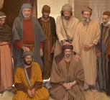
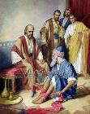
GLI APOSTOLI E I PROFETI
“Nelle altre epoche non fu concesso ai figli degli uomini di conoscere questo mistero, così come ora, per mezzo dello Spirito, è stato rivelato ai santi apostoli e profeti di lui” (Efesini 3:5)
Gli apostoli e i profeti del Nuovo Testamento presentano caratteristiche comuni:
Sono persone inviate da Dio
(Lc 11:49)
Ricevono doni per guidare la chiesa
(1Cor. 12:28,29; Ef 4:11,12)
Sono il fondamento della chiesa (Ef 2:20)
Ricevono rivelazioni (Ef 3:5)
Si rallegrano della giustizia (Ap 18:20)
Quando vengono menzionati insieme, gli apostoli precedono i profeti (tranne che in Luca 11:49). Pietro equipara gli apostoli agli antichi profeti (2 Pi 3:2).
Gli apostoli furono incaricati proprio da Gesù stesso di essere testimoni della risurrezione (At 10:40,41).
Il Nuovo Testamento menziona diversi profeti, alcuni per nome: Barnaba (apostolo), Simeone, Lucio, Manaen, Saulo (apostolo), Giuda, Sila e Agabo (At 11:27; 13:1; 15:32; 19:6,7; 21:10).

Slide 8



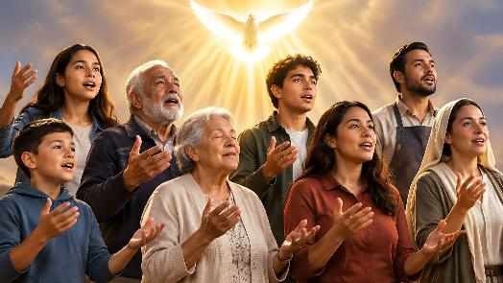

PROFETESSE
“[Filippo l’evangelista] aveva quattro figlie non sposate, le quali profetizzavano.” (Atti 21:9)
L'unica profetessa citata per nome nel Nuovo Testamento è Anna, che «parlava del bambino [Gesù] a tutti coloro che attendevano la redenzione a Gerusalemme» (Lc 2:36-38).
Anche le quattro figlie di Filippo, l’evangelista, ricevettero il dono della profezia (At 21:8,9).
Inoltre, la profezia viene citata come un dono comune, sia nelle donne che negli uomini (1 Co 11:4,5).
Gioele aveva annunciato in anticipo che lo Spirito Santo avrebbe operato affinché figli, figlie, anziani, giovani, servi e serve profetizzassero
(Gioele 2:28,29).

Slide 9


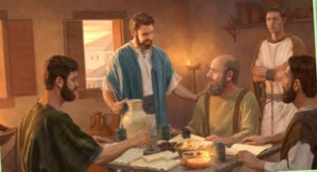
COLLABORATORI DI PAOLO
“Ti affido questo incarico, Timoteo, figlio mio, in armonia con le profezie che sono state in precedenza fatte a tuo riguardo, perché tu combatta in virtù di esse la buona battaglia” (1 Timoteo 1:18)
Oltre agli apostoli, ai profeti e alle profetesse, vengono menzionati alcuni collaboratori di Paolo che, proprio come Sila e Barnaba, possedevano il dono della profezia:
TIMOTEO
La sua vocazione al ministero era stata profetizzata (1 Ti 1:18). Fu coautore con Paolo delle seguenti epistole: 2 Corinzi (1:1); Filippesi (1:1); Colossesi (1:1); 1 Tessalonicesi (1:1); 2 Tessalonicesi (1:1); e Filemone (1:1).
TITO
Svolse diverse funzioni profetiche, quali l’edificazione (2 Co 8:6); l’esortazione (Tito 2:6,9,15); e la consolazione (2 Co 7:13)

Slide 10




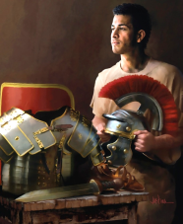
FALSI PROFETI
“Carissimi, non crediate a ogni spirito, ma provate gli spiriti per sapere se sono da Dio; perché molti falsi profeti sono sorti nel mondo” (1 Giovanni 4:1)
Gesù avvertì che sarebbero sorti dei falsi profeti, che egli definì “lupi rapaci” (Mt 24,24; 7,15). Già all’interno della Chiesa primitiva cominciarono ad apparire questi falsi profeti (1 Gv 4:1).
Paolo avvertì gli anziani di Efeso che tra loro si sarebbero levati «lupi rapaci» (At 20:29). Ai Corinzi segnalò l’esistenza di «falsi apostoli» (2 Co 11:13).
La vera profezia è in armonia con la Parola di Dio, indica Cristo ed edifica la Chiesa, mentre i falsi profeti promuovono dottrine che creano divisioni e perseguono i propri interessi.
Noi credenti siamo chiamati a esaminare i profeti e ad assicurarci che tutti i loro messaggi siano coerenti con le Scritture e incentrati su Cristo.
La nostra unica difesa contro i falsi profeti (e contro le forze malvagie che li guidano) è rivestirci dell’armatura che Dio ci ha fornito (Ef 6:10-18).

Slide 11

“I patriarchi, i profeti e gli apostoli parlavano sotto l’ispirazione dello Spirito Santo e dichiaravano chiaramente di non parlare per proprio conto né in proprio nome. Desideravano che non venisse loro attribuito alcun merito, affinché nessuno li considerasse gli autori di qualcosa di cui potessero gloriarsi. Erano zelanti per l’onore di Dio, al quale appartiene ogni lode. Dichiararono che la loro capacità e i messaggi che portavano erano stati loro concessi in quanto delegati del potere di Dio. Dio era la loro autorità e la loro potenza.”
(E.G. White, Essere simili a Gesù, 30 luglio)

Slide 12


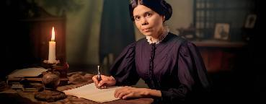
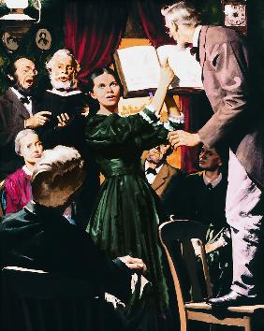

ALLEGATO: ILLUSTRAZIONE DEL MINISTERO DI ELLEN G. WHITE
Il ministero di Ellen G. White si basava su due pilastri fondamentali: condurre le persone a Gesù e indirizzare la loro attenzione verso la Bibbia
PRIMA ILLUSTRAZIONE: GESÙ
Dopo il congresso del 1888, quando le fu chiesto quali argomenti fossero stati trattati, lei rispose: «Negli ultimi 45 anni ho presentato il fascino ineguagliabile di Cristo»” (Sermoni e Conferenze, vol. 1 p. 116).
SECONDA ILLUSTRAZIONE: LA BIBBIA
Ellen non ha mai preteso che i suoi scritti avessero un valore superiore a quello della Bibbia, ma ha sempre esortato a sottoporli alla verifica di quest’ultima. In qualità di messaggera del Signore, si considerava una “luce minore” che guidava le persone verso la “luce maggiore”, la Bibbia (Messaggi scelti, vol. 3, p. 34).

